Slide 1





Porqué las
Cebras tienen rayas

Slide 2


¿Te habías preguntado alguna vez por qué las cebras tienen rayas blancas y negras? Por más insólito que parezca, un nuevo estudio de la revista británica ‘Journal of Experimental Biology’ reveló que su origen no se debe a un capricho de la naturaleza, sino que obedece a una razón práctica.

Slide 3

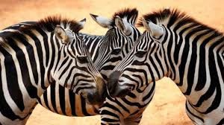

Slide 4
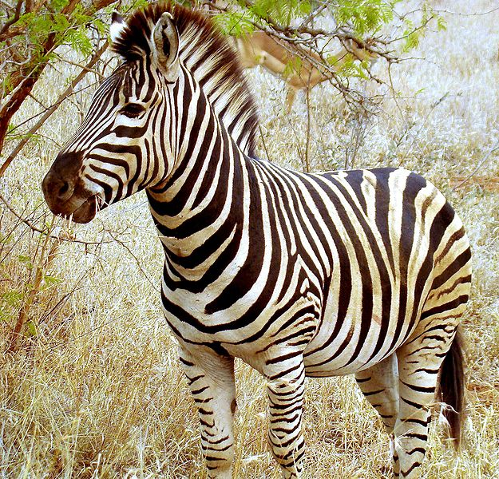
De acuerdo a lo comentado por RT, la profesora Susanne Akessson de la Universidad de Lund (Suecia) y su grupo de investigadores pudieron determinar que estos animales “habían evolucionado hasta lograr que su diseño fuera óptimo para generar la menor atracción posible en los mosquitos”.
Lo anterior lo descubrieron luego de aplicar sustancias pegajosas a un caballo negro, uno blanco y a una cebra y ponerlos en el campo para conocer qué tipos de insectos se habían adherido a su cuerpo.

Slide 5
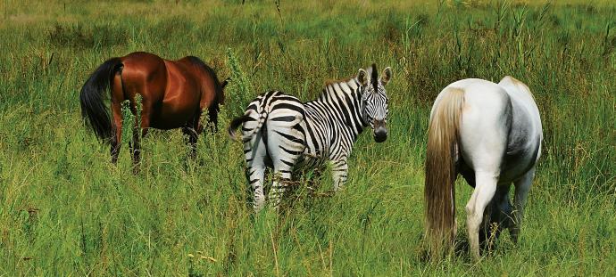

Slide 6
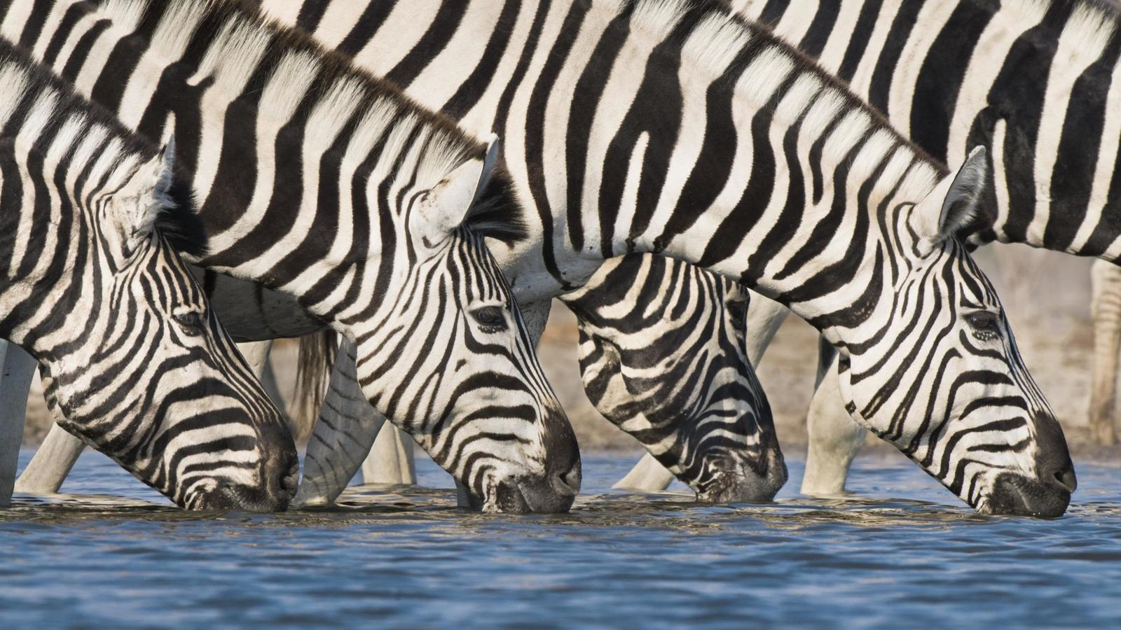

Slide 7
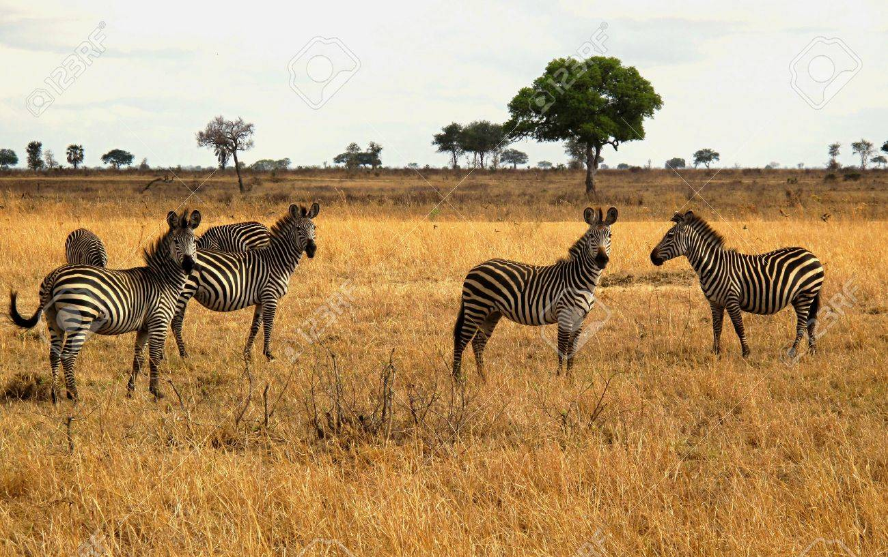

Slide 8
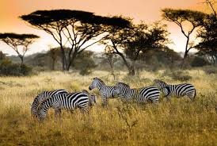

Slide 9
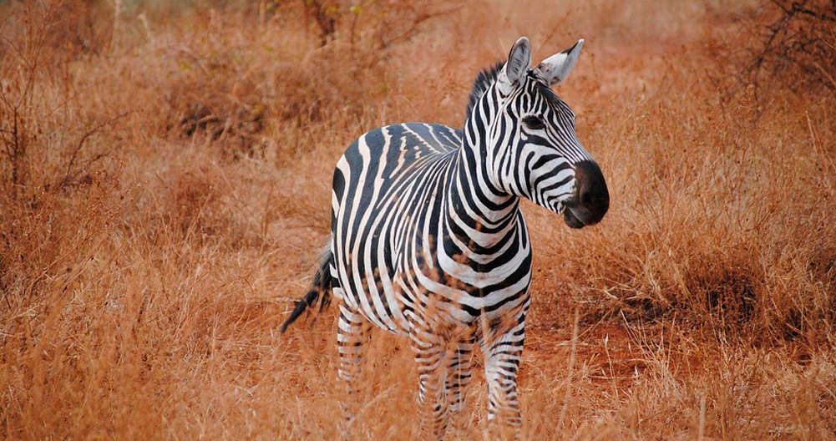
Tras ello recolectaron los mosquitos y pudieron establecer que, entre todos, la cebra fue la “menos atractiva” para las moscas, aparentemente, debido a la forma en que sus franjas reflejan la luz.
Al respecto, se agregó que otras investigaciones sobre esta especia animal demostraron que sus embriones son negros, no obstante, adquieren las rayas al crecer.

Slide 10
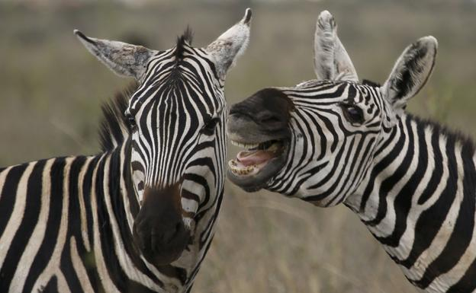

Slide 11
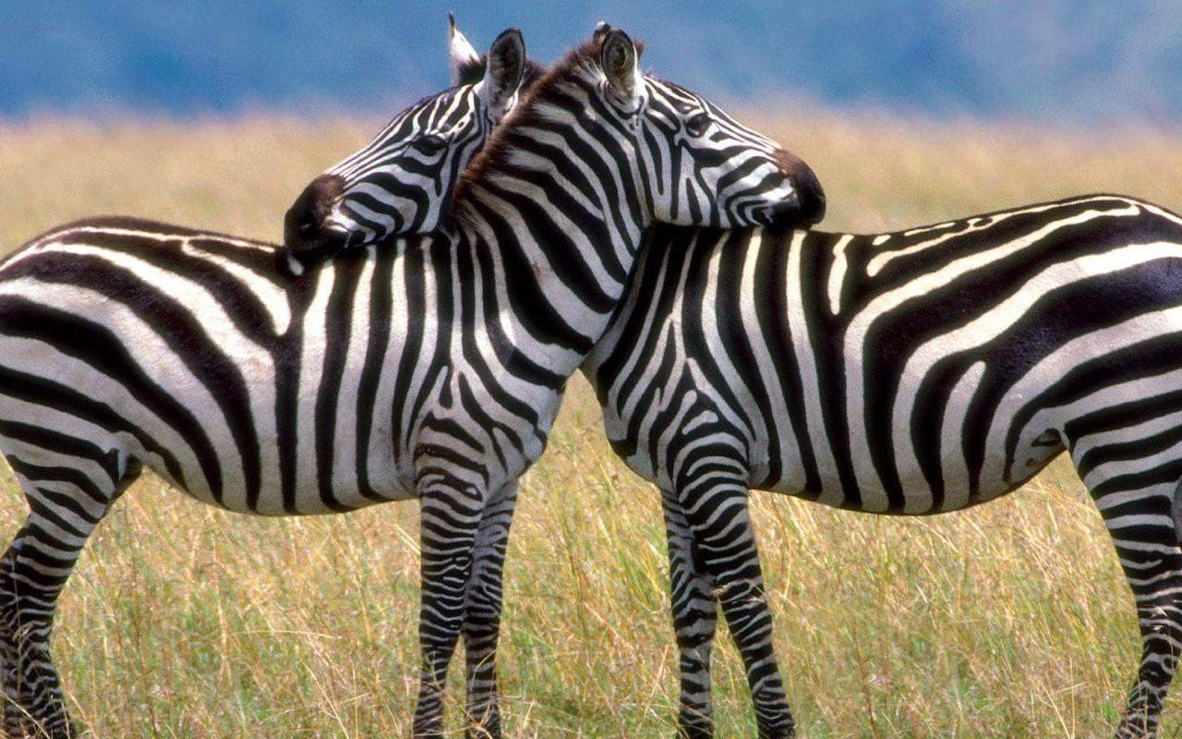

Slide 12
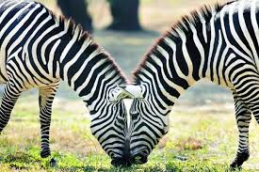

Slide 13
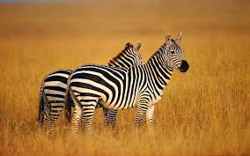

Slide 14


Nuevas evidencias vienen a avalar la teoría de que el propósito principal de las rayas de las cebras es evitar a los parásitos que chupan la sangre, dificultando que se posen sobre la piel.
Un estudio de investigadores de las universidades de Bristol y California Davis, publicado en 'PLOS ONE', acerca a los científicos un poco más a la respuesta a la pregunta "desconcertante" de 'para qué tienen rayas las cebras' y a entender cómo funcionan realmente estas. La evolución de la capa bicolor de la cebra ha intrigado a los científicos durante más de 150 años. Se han propuesto muchas teorías, que incluyen evitar a los depredadores, una mejor regulación del calor y una función social, pero todavía no hay acuerdo entre los científicos.

Slide 15
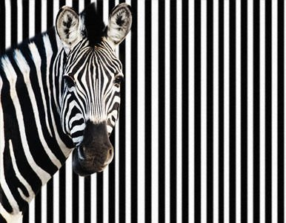

Slide 17
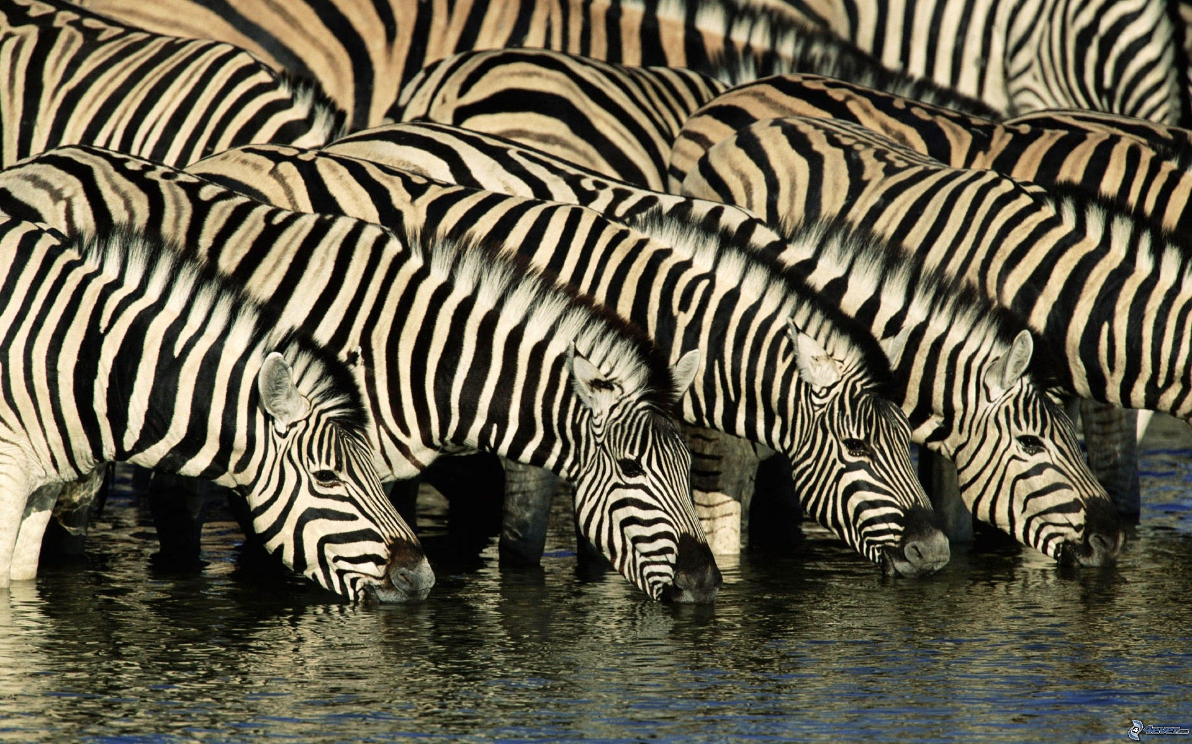

Slide 18
El profesor Tim Caro, el doctor Martin How y sus colegas han estado investigando los comportamientos de las moscas tábidas alrededor de cebras y caballos domésticos en un establo en North Somerset, utilizando técnicas de análisis de vídeo. Su nuevo trabajo ha demostrado que las rayas no disuaden a las moscas de los caballos desde la distancia, ya que tanto las cebras como los caballos domésticos experimentan la misma velocidad de moscas dando vueltas a su alrededor.
Sin embargo, los análisis de vídeo revelaron diferencias en la velocidad de aproximación, y las moscas de los caballos no lograron ralentizar la aproximación a las cebras, lo cual es esencial para un aterrizaje exitoso. "Las moscas de los caballos parecen volar sobre las rayas de la cebra o chocar contra ellas, pero esto no sucedió con los caballos. En consecuencia, las cebras experimentaron mucho menos éxito de aterrizaje de las moscas en comparación con los caballos", apunta el profesor Tim Caro, investigador honorario de la Facultad de Ciencias Biológicas de la Universidad de Bristol, en Reino Unido.

Slide 19
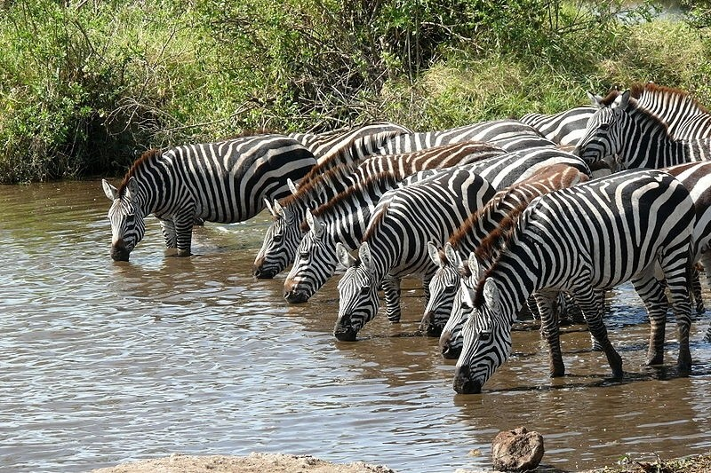

Slide 20
El doctor Martin How, investigador de la 'Royal Society University' en la Facultad de Ciencias Biológicas, agrega que "esta menor capacidad de aterrizar en el abrigo de la cebra puede deberse a que las rayas interrumpen el sistema visual de las moscas de los caballos en sus últimos momentos de aproximación". "Las rayas pueden deslumbrar a las moscas de alguna manera una vez que estén lo suficientemente cerca para verlas con sus ojos de baja resolución", añade.
Caballos disfrazados de cebra
Su segundo experimento fue observar el comportamiento de la mosca en torno a los mismos caballos con abrigos de tela de diferentes colores: a rayas negras, blancas o de cebra. Esto excluye cualquier diferencia en el comportamiento o el olor entre caballos y cebras. Al igual que antes, cuando los caballos llevaban abrigos con patrones de rayas, experimentaban menos aterrizajes de moscas en comparación con cuando llevaban abrigos de un solo color.

Slide 21
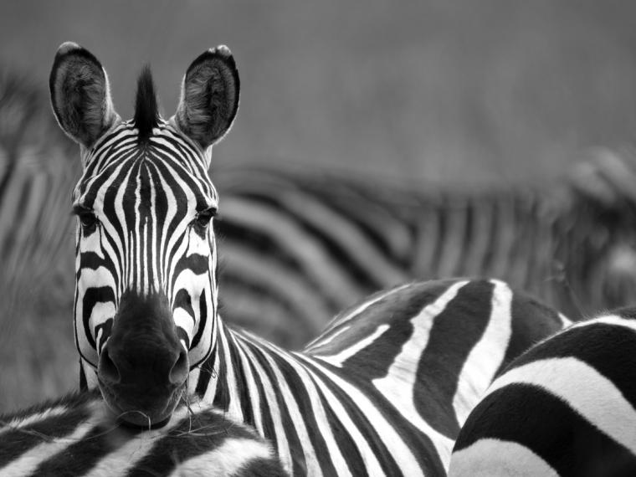

Slide 22
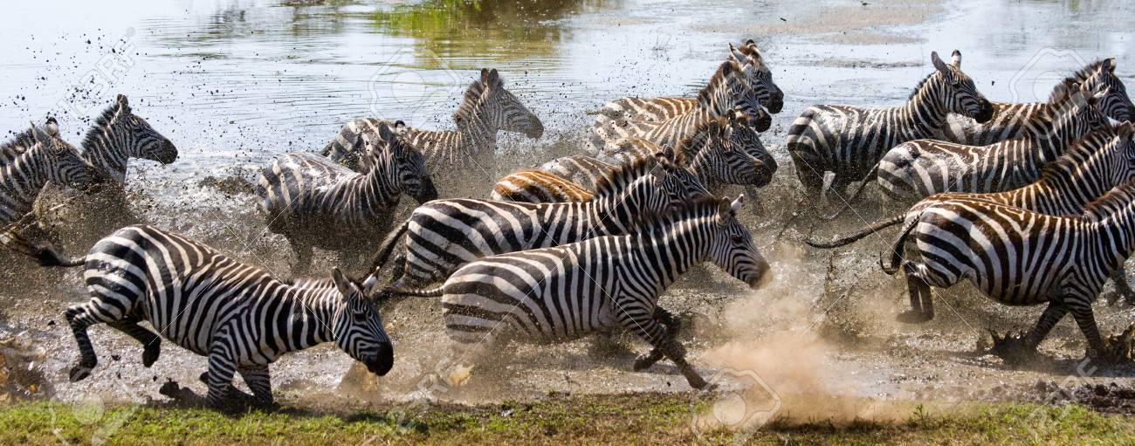

Slide 23

Caballos disfrazados de cebra
Su segundo experimento fue observar el comportamiento de la mosca en torno a los mismos caballos con abrigos de tela de diferentes colores: a rayas negras, blancas o de cebra. Esto excluye cualquier diferencia en el comportamiento o el olor entre caballos y cebras. Al igual que antes, cuando los caballos llevaban abrigos con patrones de rayas, experimentaban menos aterrizajes de moscas en comparación con cuando llevaban abrigos de un solo color.
Las moscas del caballo son un problema generalizado para los animales domésticos, por lo que las técnicas de mitigación, como el desarrollo de ropa anti-mosca diseñada para parecerse a las rayas de la cebra, pueden ser, a partir de esta investigación, un resultado interesante para la salud y el bienestar de los animales.

Slide 24
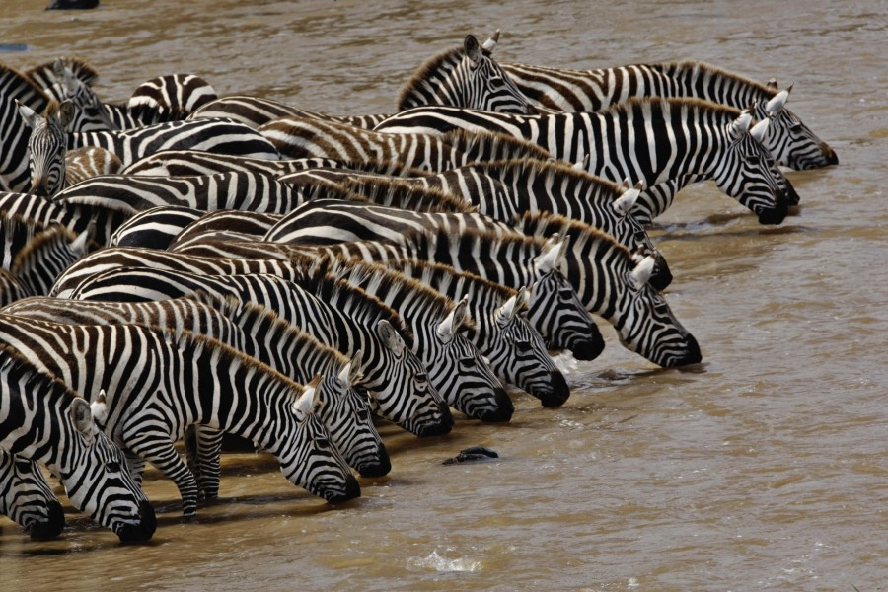

Slide 25
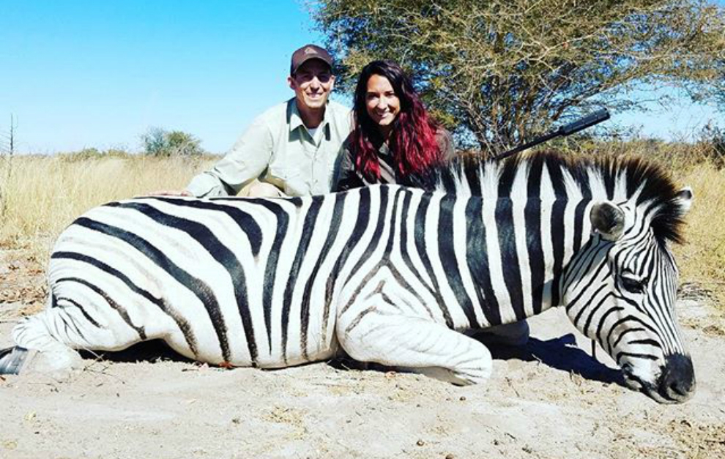

Slide 26

Los científicos también observaron directamente el comportamiento de la cebra y el caballo en respuesta a las moscas que pican. Las cebras mostraron un comportamiento preventivo, como huir y agitar la cola a un ritmo mucho mayor que los caballos. En consecuencia, todas las moscas del caballo que aterrizaron con éxito en las cebras pasaron menos tiempo allí en comparación con las que aterrizaron en los caballos, y pocas se quedaron el tiempo suficiente para detectar una comida de sangre.

Slide 27
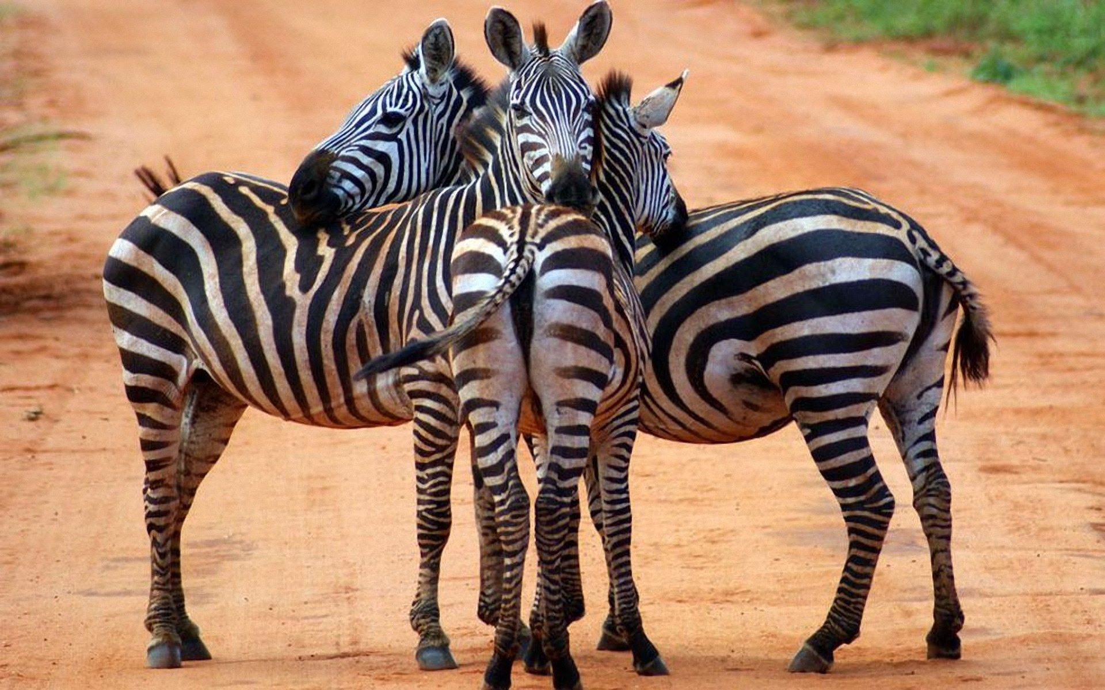

Slide 28
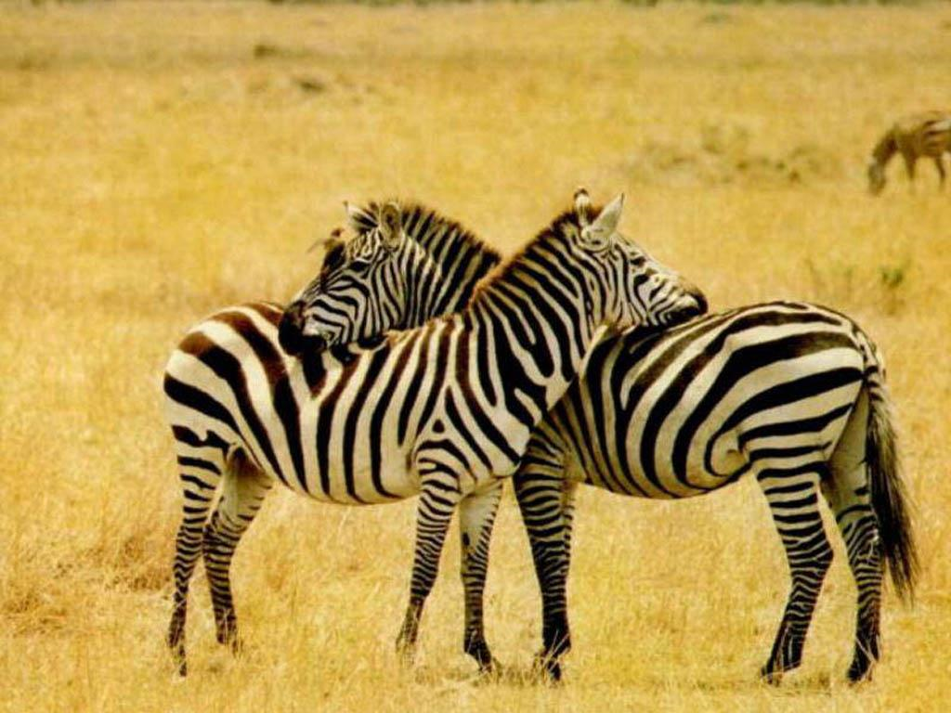

Slide 29
En África, de donde son nativas las cebras, las moscas del caballo son portadoras de enfermedades debilitantes y peligrosas, como la tripanosomiasis y la peste equina africana, que causan debilidad y, a menudo, la muerte. Por lo tanto, no es sorprendente que las cebras utilicen tanto defensas de comportamiento como líneas morfológicas para evitar a las moscas del caballo. Esta investigación proporciona una nueva evidencia de la teoría de que las cebras evolucionaron con piel de rayas dicromáticas para evadir las moscas que pican y tiene implicaciones considerables para la industria del caballo.

Slide 30
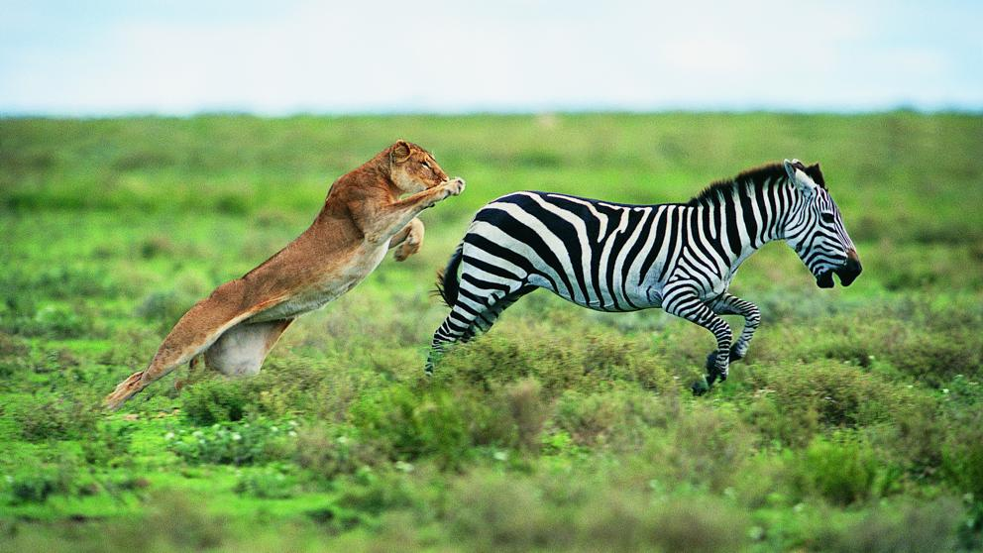

Slide 31
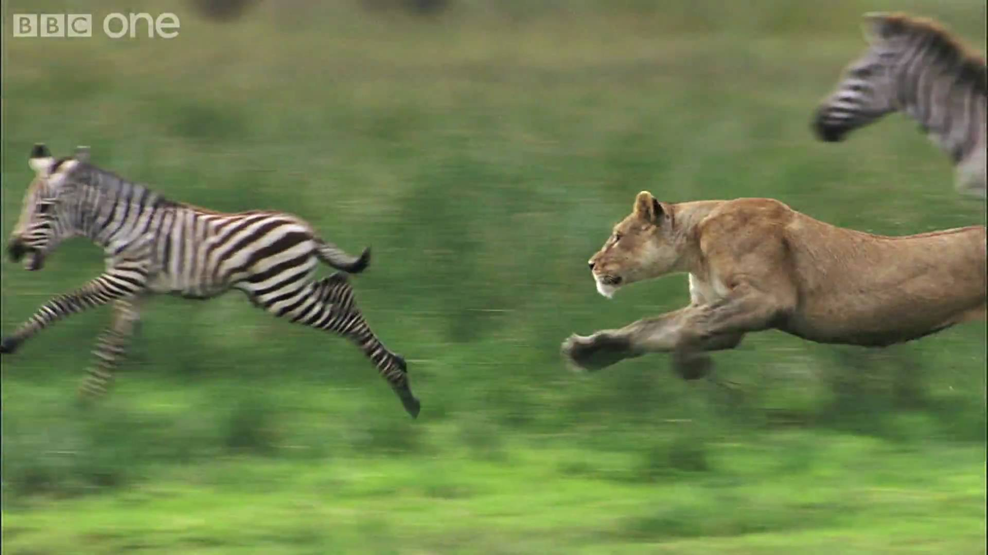

Slide 32
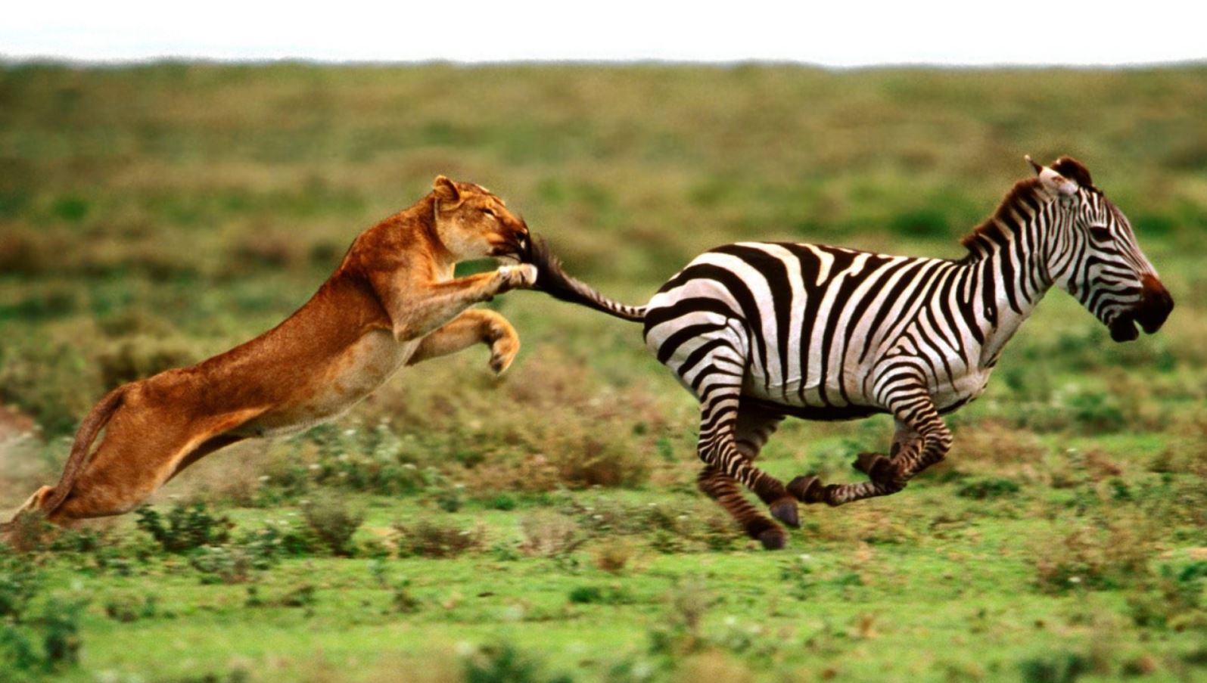

Slide 33
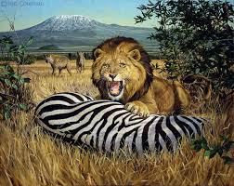

Slide 34
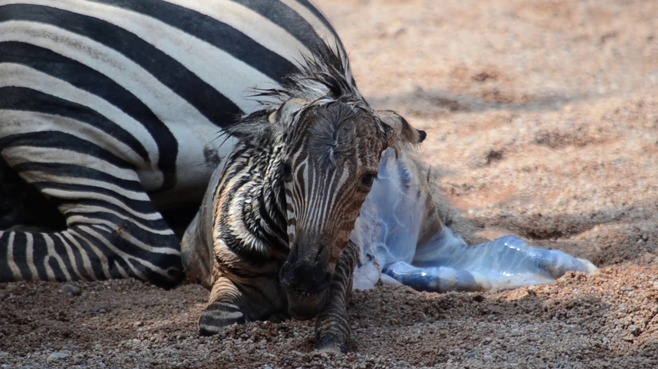

Slide 35
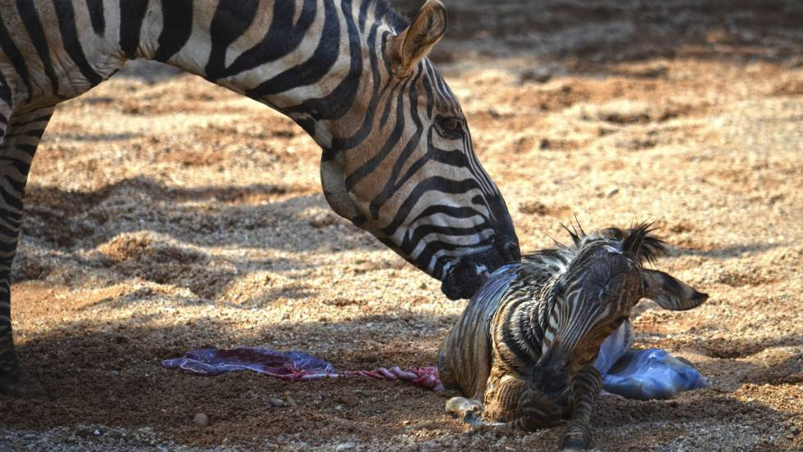

Slide 36
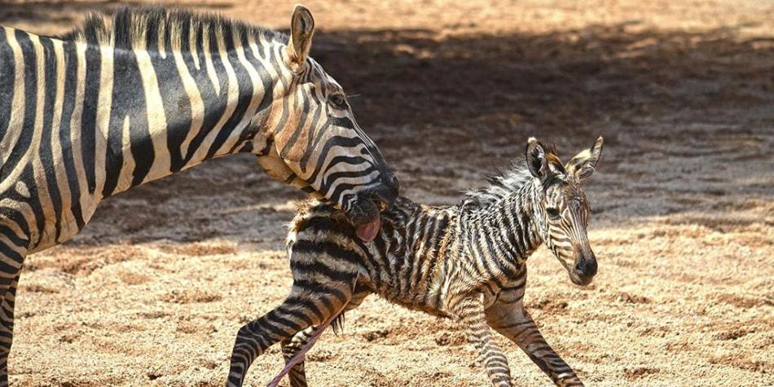

Slide 37
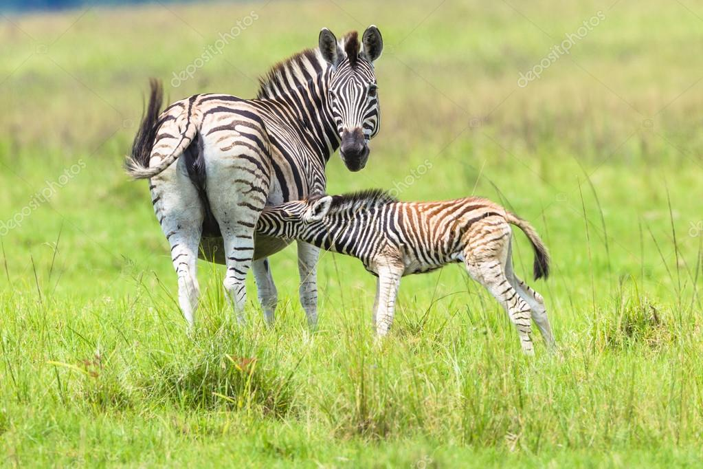

Slide 38

UN FUERTE
ABRAZO,
QUE TENGAS
UN BUEN DIA
Hoy es domingo, 03 de marzo de 2019
Ahora mismo son las 16:39 h.

Slide 39







¿Te ha gustado?
Puedes ver más entrando
Aquí
Además puedes recibir powerpoints en tu correo electrónico suscribiéndote aquí:

